Slide 1
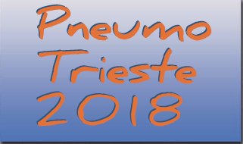

Slide 3
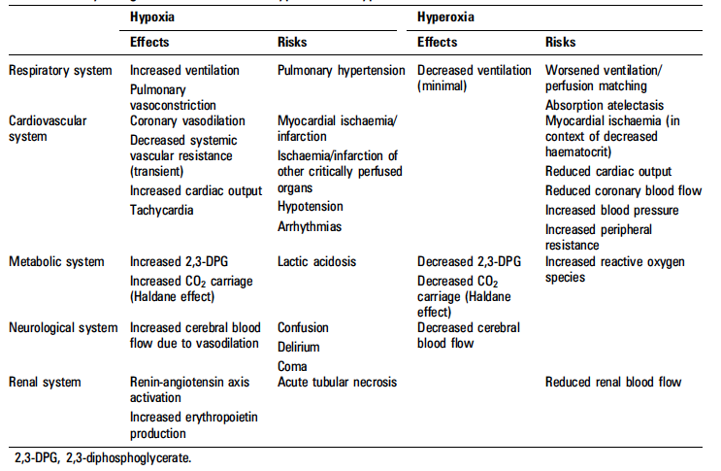

Slide 4
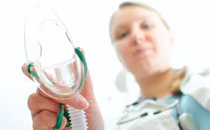
L'ossigeno è un farmaco comunemente utilizzato in ambito clinico e come altri farmaci il suo utilizzo deve essere considerato con attenzione.
Questo è particolarmente vero per quei pazienti che sono a rischio di insufficienza respiratoria di tipo II, in cui il rischio di ipercapnia è ben consolidato.
In tempi recenti, diversi organismi internazionali hanno sostenuto Linee Guida per la prescrizione di ossigenoterapia nel tentativo di ridurre questo rischio in gruppi di pazienti vulnerabili.
Malgrado questo Consiglio, i dati pubblicati hanno dimostrato che vi è stato scarso assorbimento di queste raccomandazioni.

Slide 5
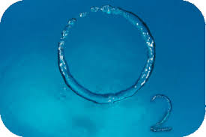
Scopo della Relazione
Riassumere i dati che sono stati pubblicati sulla prevalenza della prescrizione di ossigeno e la somministrazione accurata e appropriata di questa terapia farmacologica.
Individuare strategie che si dimostrano promettenti nel facilitare modifiche alla pratica di prescrizione e somministrazione dell’ ossigeno.
Indagare le barriere, gli elementi facilitanti e gli atteggiamenti dei clinici in relazione alla prescrizione di ossigeno terapia nel setting acuto.
Valutare quali interventi sulla base di questi risultati devono quindi essere progettati e testati per facilitare l'applicazione delle linee guida evidence-based per sostenere i cambiamenti nella pratica e, in definitiva, migliorare la cura del paziente.

Slide 6
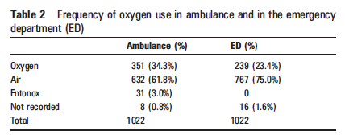
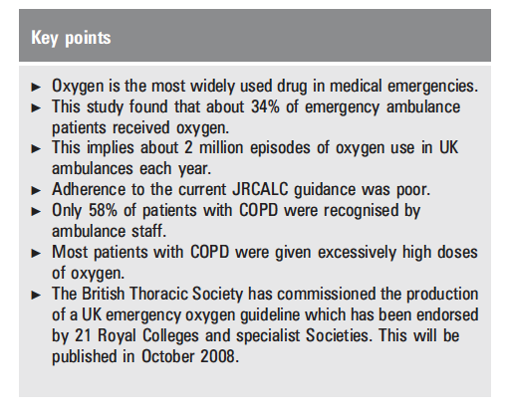
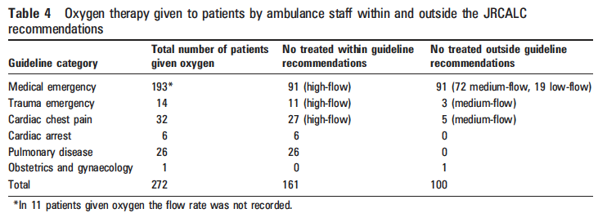

Slide 7
Assiomi
È opinione diffusa che che l'ossigeno supplementare riduca la dispnea in assenza di ipossiemia (livelli di ossigeno arterioso basso).
Non esiste nessuna evidenza di beneficio per la somministrazione di ossigeno in pazienti che sono normossiemici o leggermente ipossiemici.
La Dispnea può verificarsi per molte ragioni diverse dalla malattia cardiorespiratoria, tra cui l'acidosi metabolica, ansia e dolore, e trattamento con ossigeno non è indicato in questi casi.
Un'altra idea sbagliata comune è che uno 'non può dare troppo ossigeno ' e non esiste una generale mancanza di apprezzamento per i pericoli di iperossia.
Storicamente, alti livelli di ossigeno sono stati dati a tutti i pazienti con dispnea e malattia critica .
È assodato che l’ipossiemia severa provoca morte e rapida disfunzione d’organo .
L’ Ossigeno salva la vita quando utilizzato in modo appropriato per correggere l’ipossiemia ed è una componente essenziale nella rianimazione nel malato critico;
Ci sono poche prove che i livelli sovra-fisiologici di ossigeno hanno un beneficio clinico
Esiste Prova , tuttavia, che l'uso inappropriato di ossigeno può essere dannoso.

Slide 8
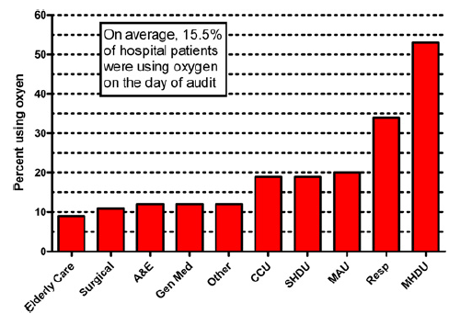
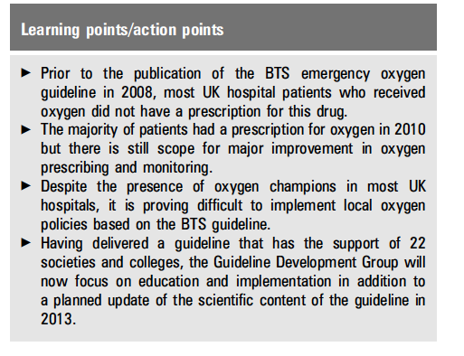
BTS LG

Slide 9
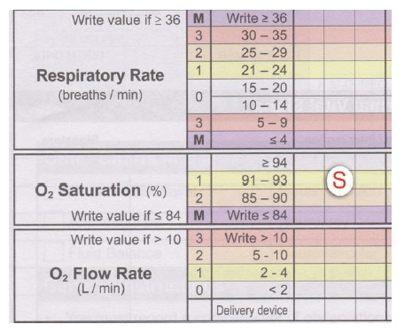
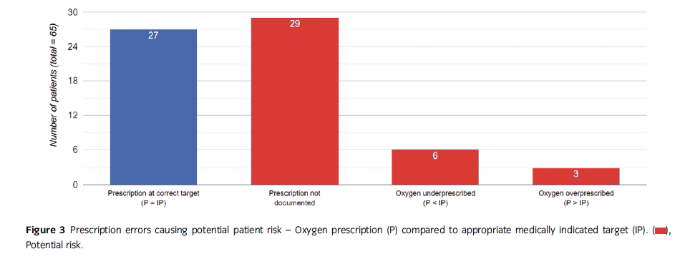
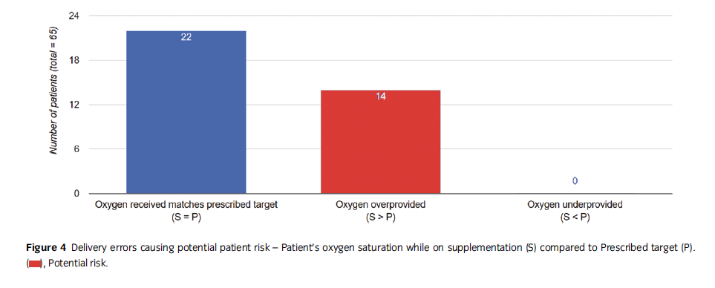
Results: A total of 65 patients received oxygen supplementation within the study period; 36 of these patients (55.4%) had target oxygen saturations prescribed by doctors, and 25% of the prescribed targets were judged to be inappropriate. In total, 49 patients (75.4%) were exposed to a potential risk from oxygen therapy due to prescription error and/or delivery error. A real risk was identified in 19 patients (29.2%) as they received oxygen at levels outside their appropriate medically indicated target range.

Slide 10
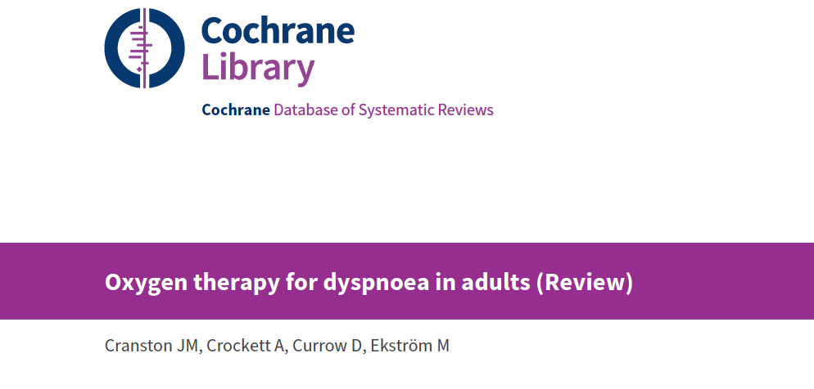

Slide 11
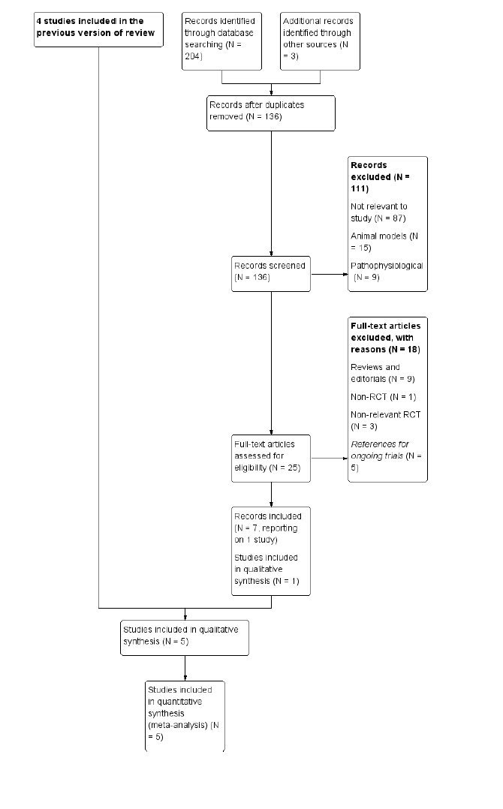
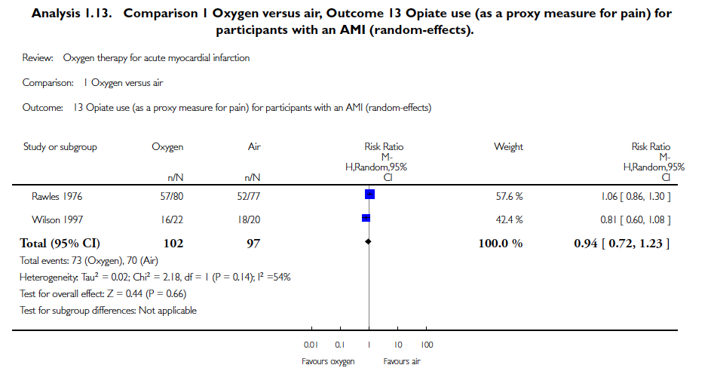
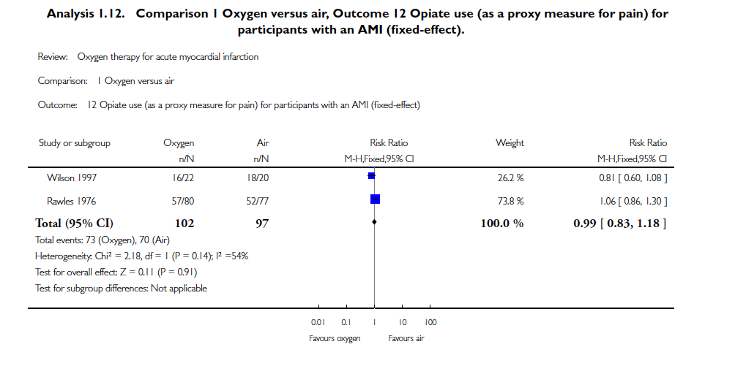
1.infarto miocardico acuto
AUTHORS' CONCLUSIONS:
There is no evidence from randomised controlled trials to support the routine use of inhaled oxygen in people with AMI, and we cannot rule out a harmful effect. Given the uncertainty surrounding the effect of oxygen therapy on all-cause mortality and on other outcomes critical for clinical decision, well-conducted, high quality randomised controlled trials are urgently required to inform guidelines in order to give definitive recommendations about the routine use of oxygen in AMI.

Slide 12
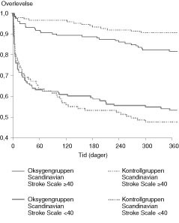
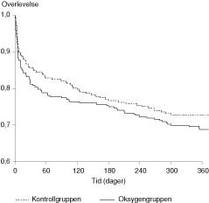
2. Stroke acuto ischemico
Rønning OM, Guldvog B. Should stroke victims routinely receive supplemental oxygen? A quasi randomized controlled trial
One-year survival was 69 % in the oxygen group and 73 % in the control group (odds ratio 0.82; 95 % CI 0.57 – 1.19; p = 0.30). Impairment scores and disability scores were comparable seven months after stroke. Among patients with Scandinavian Stroke Scale (SSS) 40, 82 % in the oxygen group and 91 % in the control group survived (odds ratio 0.45; 95 % CI 0.23 – 0.90; p = 0.02). For patients with SSS< 40, 53 % in the oxygen group and 48 % in the control group survived (odds ratio 1.26; 95 % CI 0.76 – 2.09; p = 0.54).
The study indicates that supplemental oxygen should not be given routinely to non-hypoxic stroke victims with minor or moderate strokes. Further research is needed for giving conclusive advice concerning oxygen supplementation for patients with severe strokes.
.Stroke. 1999;30:2033–2037

Slide 13
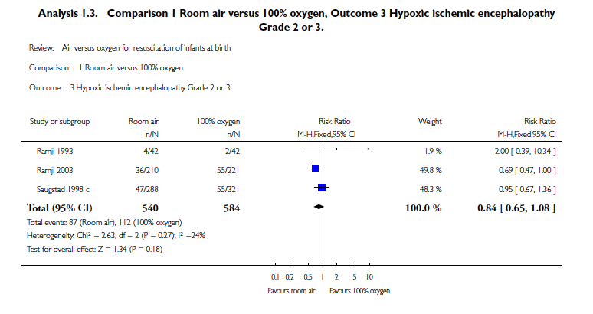
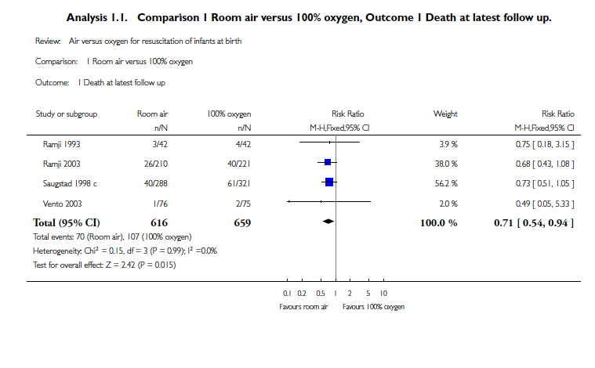
3. rianimazione neonatale

Slide 14
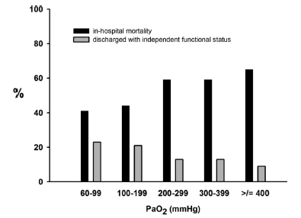
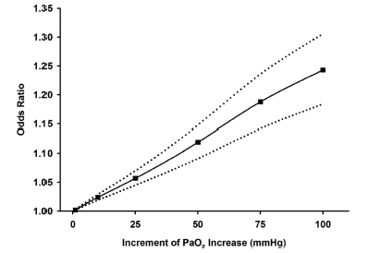
Conclusion—In this large sample of postresuscitation patients, we found a dose dependent association between supranormal oxygen tension and risk of in-hospital death

Slide 15
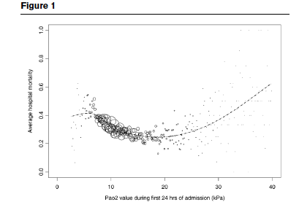
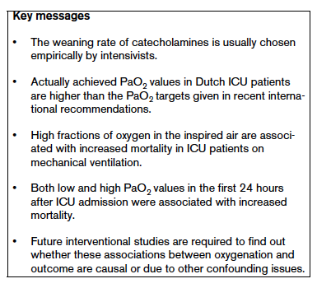

Slide 16
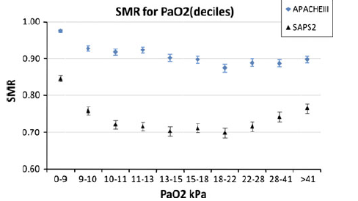
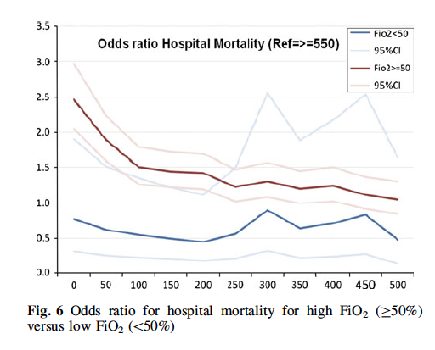
We found there was an association between hypoxia and increased in-hospital mortality, but not with hyperoxia in the first 24 h in ICU and mortality in ventilated patients. Our findings differ from previous studies and suggest that the impact of early hyperoxia on mortality remains uncertain.
Intensive Care Med (2012) 38:91–98

Slide 17
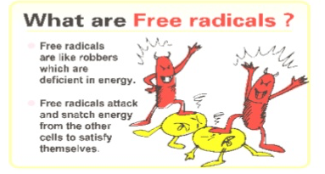
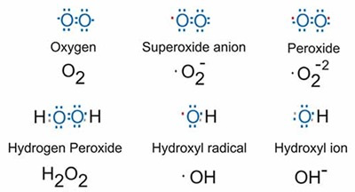
La somministrazione di ossigeno in eccesso può danneggiare il tessuto attraverso la produzione di specie reattive dell'ossigeno (ROS).
Quested molecole contenenti ossigeno che formano legami covalenti con altre molecole attraverso loro elettroni spaiati sono prodotte dai mitocondri durante la fosforilazione ossidativa e servono per un numero importante di funzioni biologiche.

Slide 18
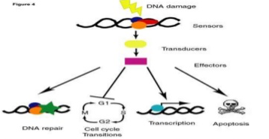
In concentrazioni eccessive, lo stress ossidativo ROS-mediato può portare a necrosi cellulare o apoptosi
Paradossalmente, l'ipossia può anche tradursi in un aumento della produzione di ROS e ROS sono pensati per essere protagonisti nel patologia da riperfusione .
Un'importante caratteristica della tossicità polmonare dell'ossigeno è che è quasi impossibile distinguere dai danni causati da altri processi di lesioni polmonari

Slide 19
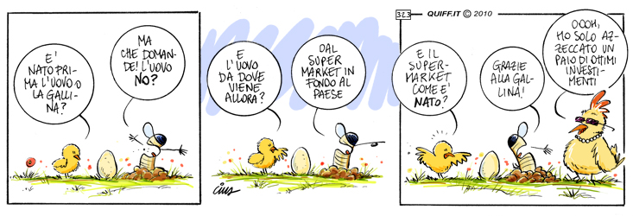
Prima l’uovo o la gallina
Di conseguenza,
non è chiaro se il deterioramento della funzione polmonare durante la terapia di ossigeno ad alta concentrazione è dovuto a:
peggioramento del processo della malattia primaria
danni radicali-indotti da privazione di ossigeno;
Ipeossigenazione che produce radicali liberi

Slide 20
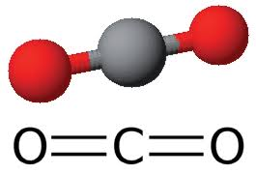
Ipercapnia da iperossigenazione
L'effetto clinico della supplementazione di O2 può avere su pazienti che accusano riacutizzazione acuta di BPCO ora è ampiamente noto, ma ancora non completamente compreso.
La somministrazione di ossigeno incontrollata, soprattutto quando rilasciata ad alte concentrazioni, può provocare un peggioramento della ipercapnia .
Multipli meccanismi patologici sono ritenuti essere alla base di questo fenomeno, con cause primarie che iniziano dall'inibizione della vasocostrizione polmonare. Conseguente un peggioramento del rapporto ventilazione/perfusione e uno spostamento destro della curva di dissociazione di CO2 (effetto Haldane), aumentando ulteriormente la PaCO2.
altri meccanismi per questo fenomeno comprendono ulteriori aumenti nel mismatch di ventilazione/perfusione a causa di atelettasie da assorbimento e un aumentato lavoro di respirazione dovuto il più alta densità di ossigeno sopra concentrazioni A/A .
L’iniziale credenze che l'ipercapnia è stata causata principalmente a seguito di un “drive ipossico ridotto” sono state in gran parte smentite,

Slide 21
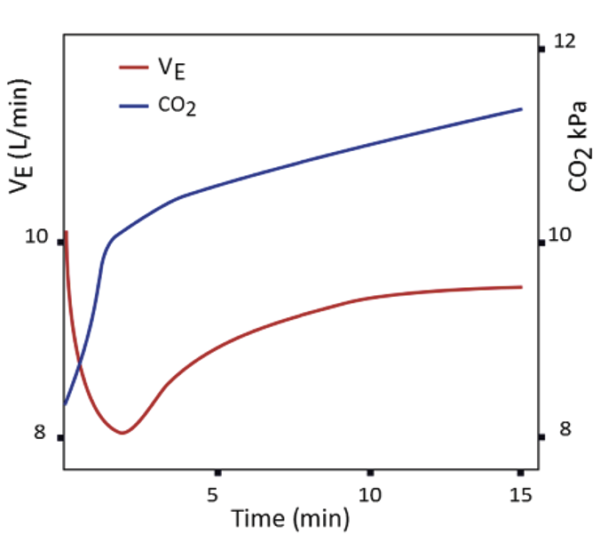
Effects of the administration of O2 on ventilation and blood gases in patients with chronic obstructive pulmonary disease during acute respiratory failure.
Aubier M, Murciano D, Milic-Emili J, Touaty E, Daghfous J, Pariente R, Derenne JP.
During 15 minutes of high oxygen administration, an initial decrease in minute ventilation, which recovers substantially, is seen in patients with acute exacerbation of chronic obstructive pulmonary disease. However, the oxygen-induced hypercapnia does not recover. CO2, carbon dioxide; VE, minute ventilation.
Am Rev Respir Dis. 1980 Nov;122(5):747-54.

Slide 22
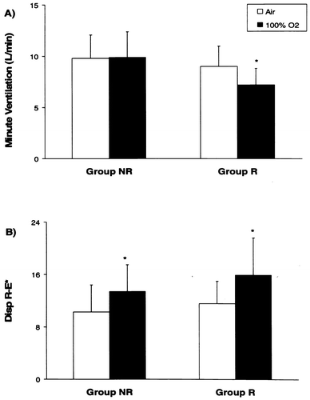
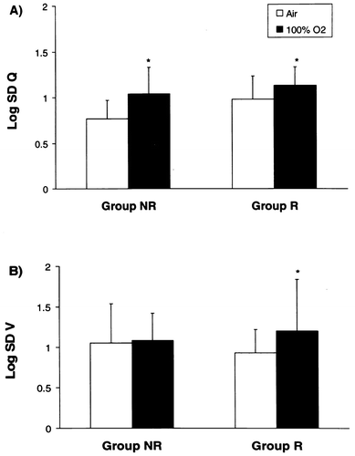
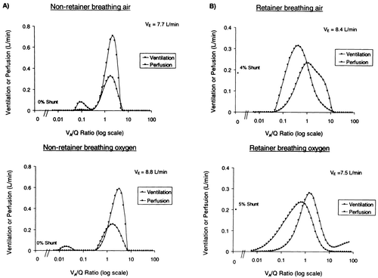
The Role of Hypoventilation and Ventilation-Perfusion Redistribution in Oxygen-induced Hypercapnia during Acute Exacerbations of Chronic Obstructive Pulmonary Disease
TRACEY D. ROBINSON , DAVID B. FREIBERG , JEFF A. REGNIS , and IVEN H. YOUNG
This study suggests that an overall reduction in ventilation characterizes oxygen induced hypercapnia, as an increased dispersion of blood flow from release of hypoxic vasoconstriction occurred to a significant and similar degree in both groups. The significant increase in wasted ventilation (alveolar dead space) in the R group only may be secondary to the higher carbon dioxide tension, perhaps related to bronchodilatation
Am J Respir Crit Care Med. 2000 May;161(5):1524-9.

Slide 23
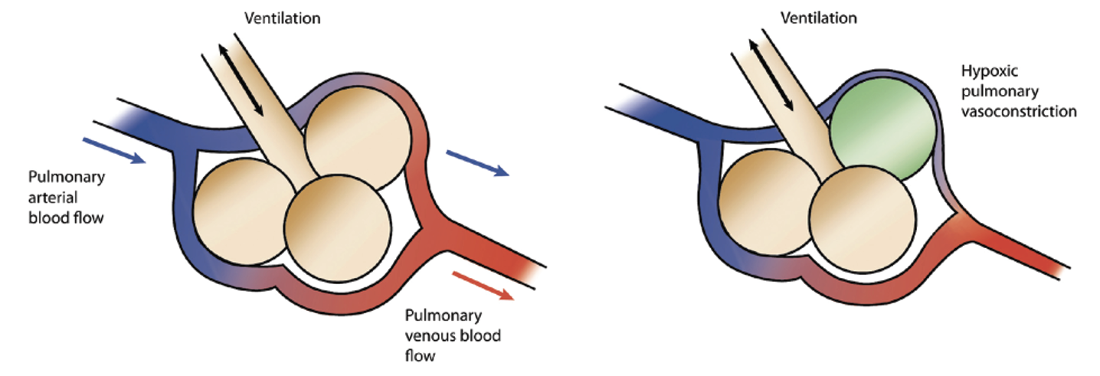
The left frame shows normal alveolar ventilation and perfusion. In the right frame, reduced ventilation (thus O2 tension) in the alveolus (green) leads to a reduced perfusion because of the hypoxic pulmonary vasoconstriction mechanism

Slide 24
Effetto Haldane
HbCO2  O2~XHbO2 +PaCO2

Slide 25
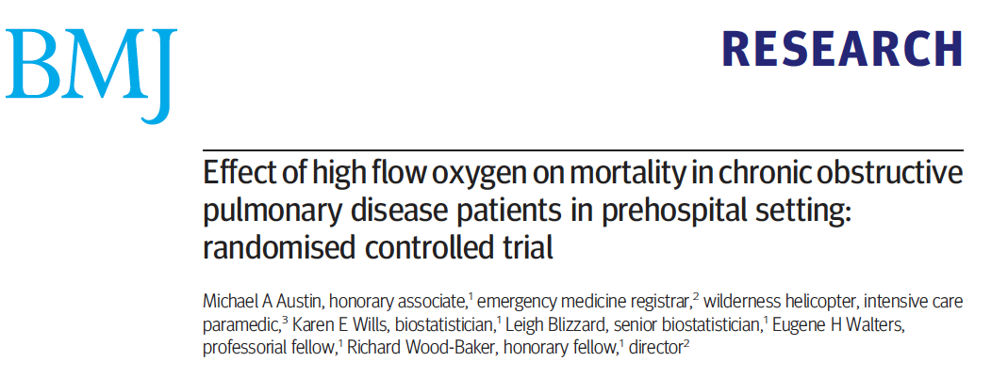
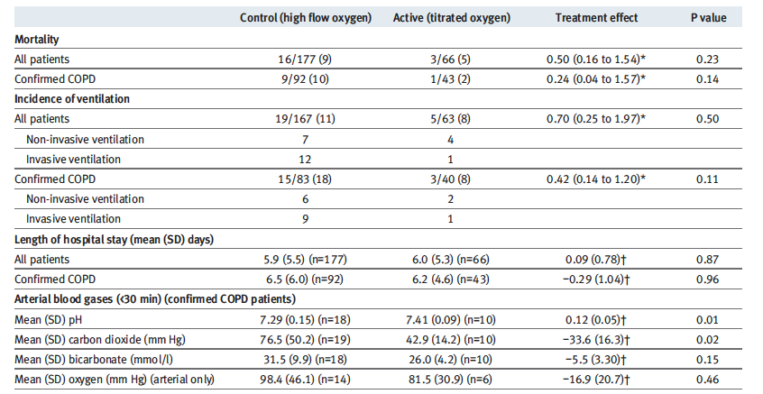

Slide 26
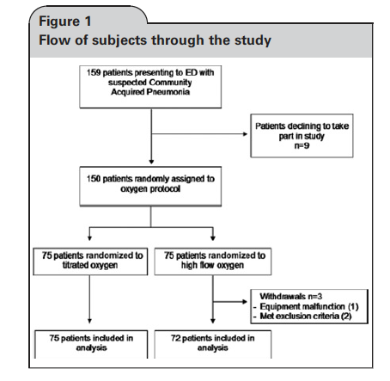
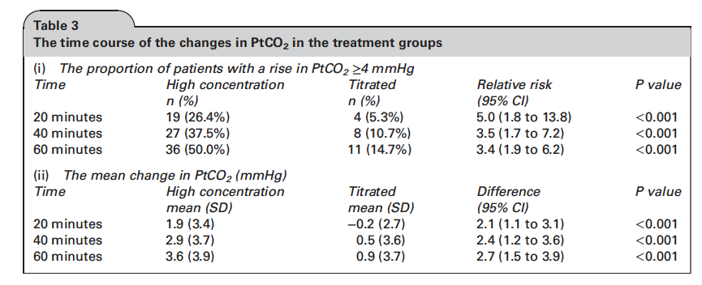
All patients in the high concentration oxygen group received 8 L/min via a medium
concentration mask (Hudson RCI, Durham NC, USA) which delivers a FiO2 of between 0.4 and 0.78.11,12 Patients in the titrated group received oxygen only if their saturation was ≤92% on room air, with oxygen titrated as required at 5 minute intervals, to achieve an oxygen saturation of 93 to 95% according to the protocol outlined in the online supplement

Slide 27
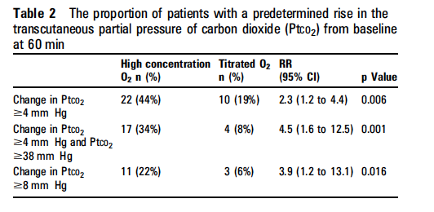
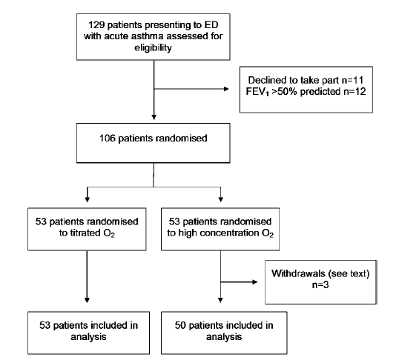
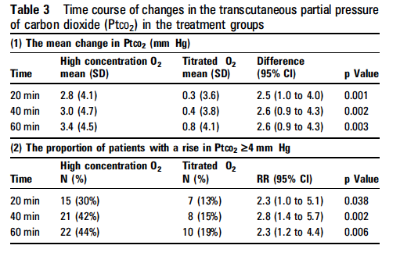
Patients were randomly assigned to one of two oxygen regimes for 1 h. Patients in the high concentration group received oxygen at a flow rate of 8 l/min via a medium concentration mask (Hudson RCI, Durham, North Carolina, USA) which delivers an FiO2 of between 0.4 and 0.78.25 26 Patients in the titrated group received oxygen only if their saturation was #92% on room air, with oxygen titrated as required at 5 min intervals, to achieve an oxygen saturation of 93e95% according to the protocol outlined in the online supplement Table S1. Flow rates up to 4 l/min were delivered via nasal cannulae (Hudson RCI) and those >4 l/min were delivered by medium concentration mask.

Slide 28
Questi sono i primi studi randomizzati controllati che suggeriscono che l’aumento di anidride carbonica in risposta all'ossigeno ad alta concentrazione non è solo limitato a BPCO ma anche altre malattie con un rischio ben riconosciuto di ipercapnia.

Slide 29
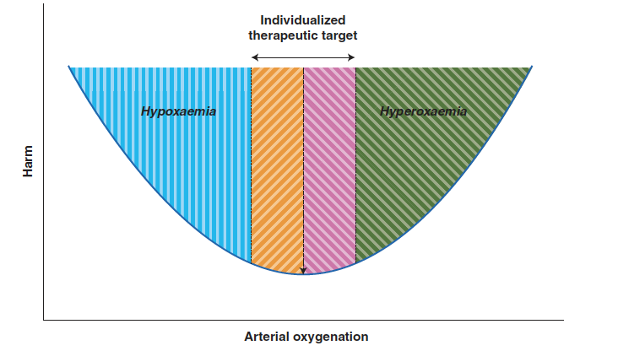
Un diagramma concettuale del controllo preciso del modello di ossigenazione arteriosa
Crit Care Med. 2013 Feb;41(2):423-32.

Slide 30
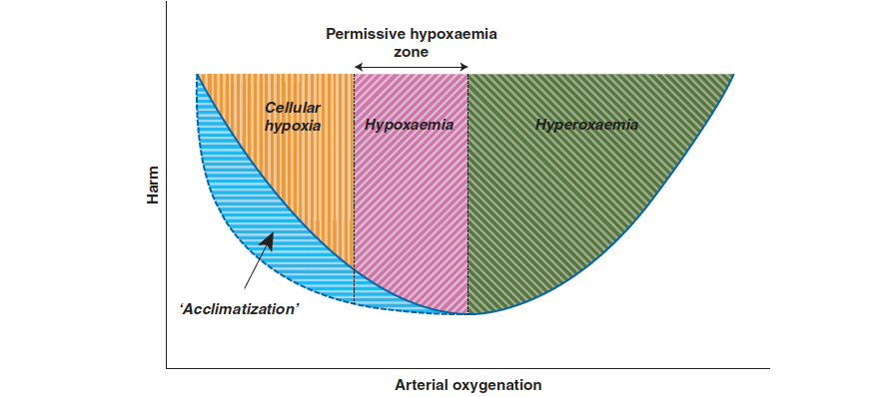
Un diagramma che dimostra la potenziale riduzione dei danni quando ipossiemia permissiva viene utilizzato in combinazione con il controllo preciso del modello l'ossigenazione arteriosa
Spostando il range terapeutico individuale per l'ossigenazione (zona tra sottili linee tratteggiate) a sinistra su questo diagramma concettuale ha il potenziale per ridurre i danni in pazienti criticamente malati selezionati.
Questo avviene attraverso una combinazione di
tolleranza fisiologica della ipossiemia (acclimatazione) e
l'evitare gli interventi che perseguono normossiemia (che spesso portano a hyperoxaemia).
Crit Care Med. 2013 Feb;41(2):423-32. doi: 10.1097/CCM.0b013e31826a44f6.

Slide 31
La letteratura ci suggerisce che la pratica di prescrizione della terapia con ossigeno è scarsa
Vari motivi sono stati proposti per questo, tra cui:
• insufficiente formazione e istruzione per medici e personale infermieristico;
• una mancanza di familiarità con dispositivi di erogazione di ossigeno;
• una mancanza di comprensione degli effetti, ruolo e pericoli dell'ossigenoterapia;
• vincoli di tempo personale;
• necessità di mantenere SpO2. 94% dovuto a flow chart e protocolli
• aspetti pratici relazionati allo spazio e luogo per la prescrizione di ossigeno;
• Difficoltà con il cambiamento di comportamento tempo stabilito;
• pazienti trasferiti da altri reparti/reparti con ossigeno terapia già in situ;
• mancanza di entusiasmo da parte del personale clinico senior;
• difficoltà di comunicazione tra medici e infermieri;
• mancanza di personale a tempo pieno o di turnover del personale.

Slide 32
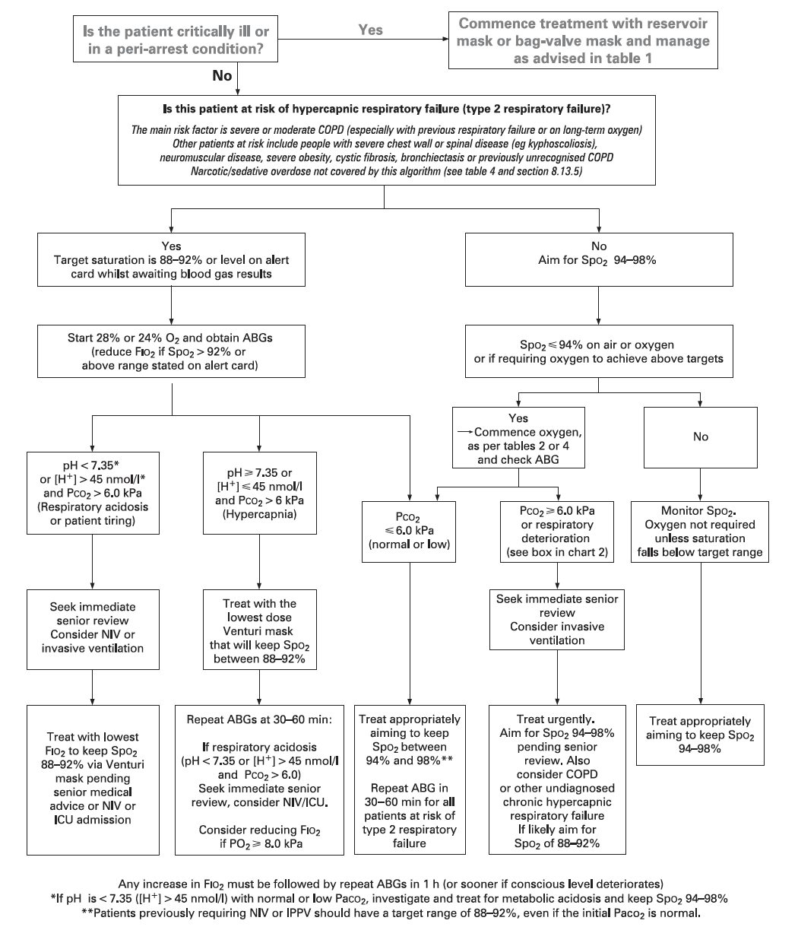

Slide 33
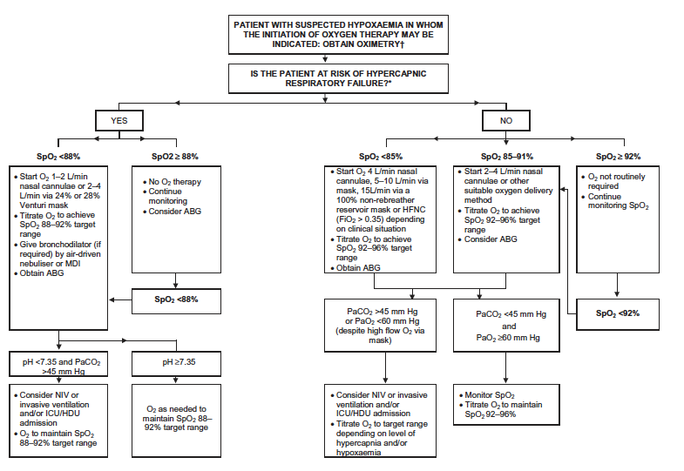

Slide 34
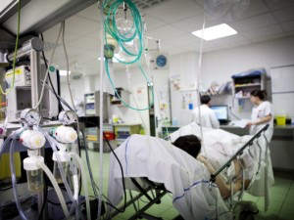
interventi
introduzione di adesivi di avviso di ossigeno;
tabella dedicata alla prescrizione di ossigeno
sezione chiaramente delineata sul foglio di terapia o modifiche sul foglio di terapia per includere spazi sulla prescrizione di O2
Posters informativi
Notifiche email/disseminazione di informazioni
Sessioni educazionali sulle varie specialità in vari periodi chiave
Sistema di rinforzo mnemonico per infermieri
Sviluppo di LG ospedaliere/politica di implementazione di LG pratiche
Sistema di prescrizione elettronico
Messaggi di allerta su computer

Slide 35
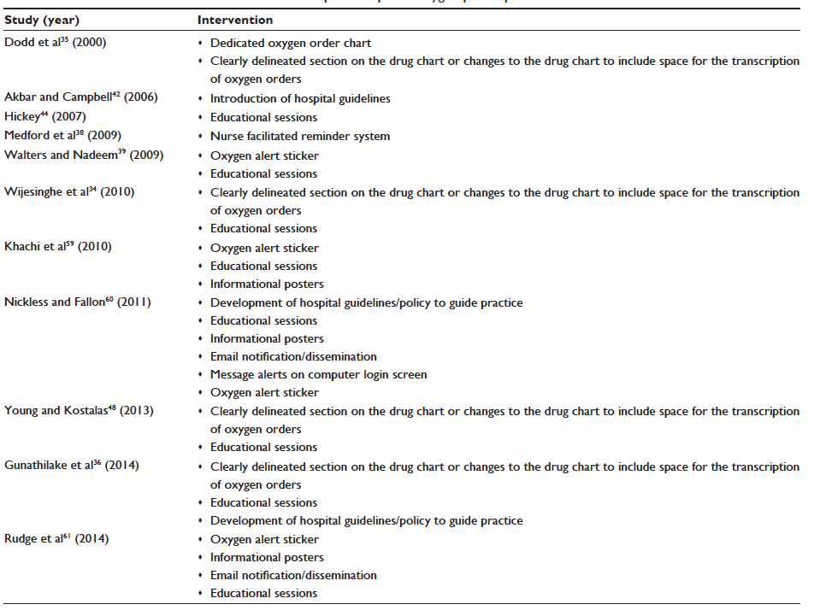

Slide 36
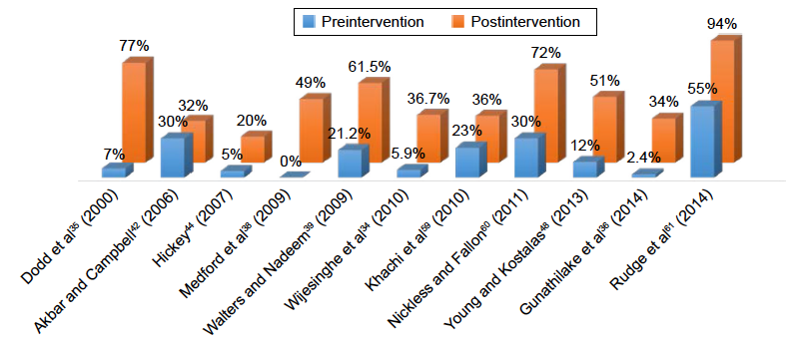

Slide 40
Overall, 115 patients were identified as receiving
oxygen in the first audit and 121 in the second. In the
first audit oxygen was prescribed for 63 of the 115
(55%) patients. After the chart was introduced the
number of oxygen treatments prescribed increased to 110 of 121 (91%) patients (P < 0.001). The prescription was accurate for eight (7%) patients in the first audit and 93 (77%) in the second. The accuracy of prescription was 94% (73 of 78 patients) with the chart and 63% (20 of 32)

Slide 41
Strategies for improvement :The introduction of a new drug chart with a specific oxygen prescription section. Targeted educational lectures primarily to medical staff

